Slide 1
Интерактивная викторина «Малыш и Карлсон»
Всё ли вы знаете про Карлсона, который живёт на крыше?
Давайте проверим!

Slide 2
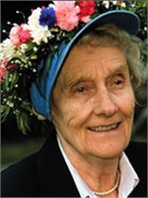
Кто является автором повести «Малыш и Карлсон»?
Туве Янсон
Молодец!
Сельма Лагерлёф
Астрид Линдгрен

Slide 3
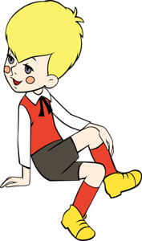
Настоящее имя Малыша
Артур
Умница!
Сванте
Джо

Slide 4
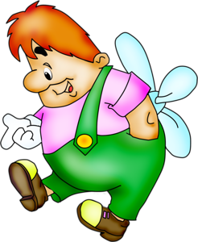
Как Карлсон появился в доме у Малыша?
влетел через окно
Великолепно!
позвонил в дверь
встретил на улице

Slide 5
Сколько лет было Малышу,
когда он познакомился с Карлсоном?
6
Правильно!
7
8

Slide 6
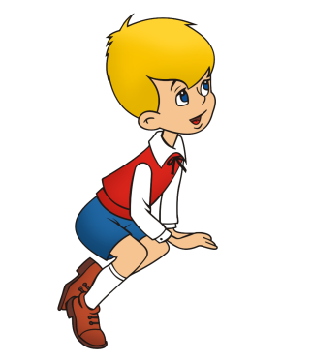
Что подарил Малыш Карлсону, чтобы развеселить его?
свисток
Молодец!
рогатку
пистолет

Slide 7
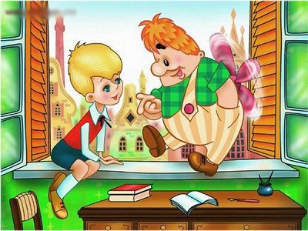
В какой стране жили Малыш и Карлсон?
в Дании
Правильно!
в Финляндии
в Швеции

Slide 8
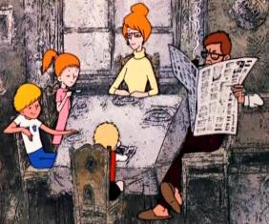
Сколько сестёр и братьев было у Малыша?
одна сестра и один брат
Молодец!
две сестры и один брат
только два брата

Slide 9
Где жил Карлсон?
в коробке
Умница!
в печной трубе
на крыше

Slide 10
Что было у Карлсона за спиной?
рюкзак
Молодец!
пропеллер
коробка с батарейками

Slide 11
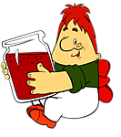
Лекарство для лечения Карлсона
молоко с мёдом
Молодец!
чай с лимоном
варенье

Slide 12
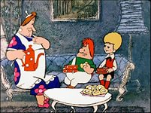
Что Карлсон называл роскошным угощением?
вареники
Правильно!
плюшки
пельмени

Slide 13
Надпись на вывеске дома Карлсона
Осторожно, злой хозяин
Правильно!
Без плюшек не входить
Карлсон, который живёт на крыше

Slide 14
Как звали няню Малыша?
фрекен Бок
Умница!
няня Вика
Шапокляк

Slide 15
Как Малыш называл фрекен Бок?
домоучитель-ница
Молодец!
домомучитель-ница
домохозяйка

Slide 16
Какое домашнее животное было у фрекен Бок?
собака
Правильно!
кошка
попугай

Slide 17
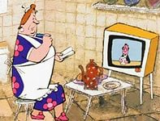
О чём мечтала Фрекен Бок всю жизнь?
научиться рисовать
Правильно!
отправиться в путешествие
попасть на телевидение

Slide 18
Кого Карлсон называл мамочкой?
мумию
Молодец!
фрекен Бок
маму Малыша

Slide 19
Родители подарили Малышу на день рождения
велосипед
Молодец!
собаку
компьютер

Slide 20
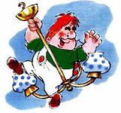
Кто оторвал люстру в комнате Малыша?
папа
Молодец!
Карлсон
Фрекен Бок

Slide 21
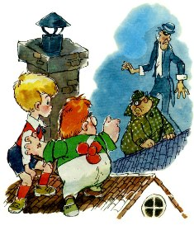
Кого встретили на крыше Малыш и Карлсон?
пожарных
Молодец!
летучих мышей
воров

Slide 22
Как Карлсон проучил воров?
вызвал полицию
Правильно!
напугал их
измазал краской

Slide 23
Источники
http://archiveps.ru/uploads/files/1405676897_rusmult23.png рамка
https://fotki.yandex.ru/users/elena-soloveika/album/375649/ автор отрисовок Елена Соловейка
https://im0-tub-ru.yandex.net/i?id=ddafdcb026402e466b700db17690a184&n=21
https://im0-tub-ru.yandex.net/i?id=7fa02333695c09fc7de6b9982ff5d10b&n=21
https://im0-tub-ru.yandex.net/i?id=c5b62cc3d928ced2f9aed7361d910897&n=21
https://im0-tub-ru.yandex.net/i?id=68119f465f2f1e63e0335a54baeb34a0&n=21
http://www.allsoch.ru/attachments/000/003/461/400.jpg
http://audioskazki.net/wp-content/gallery/lindgren/malysh_i_karlson/1/0040.jpg
http://screenshots.etvnet.com/000/421/129/b09.jpg
https://im3-tub-ru.yandex.net/i?id=e6ee7fc668c7bb92c5df78f73d43952c&n=21
http://ped-kopilka.ru/vneklasnaja-rabota/viktoriny/viktoriny-dlja-4-klasa-s-otvetami/viktorina-dlja-4-klasa-s-otvetami-karlson-i-ego-druzja.html вопросы для викторины взяты из сайта

